Slide 1
Математическое моделирование
Сафиуллин Николай Тахирович

Slide 2
Система
2
Система – множество взаимосвязанных элементов любого характера.
Свойства системы:
Целостность и возможность разбиения
Связи и сущности
Структурированность
Интегративные свойства
Уникальность

Slide 3
Модель
3
Модель – абстрактное описание системы (объекта, процесса, проблемы, понятия) в некоторой форме, отличной от формы их реального существования.
Моделирование – воспроизведение тех или иных свойств реальных объектов, предметов и явлений с помощью других объектов, процессов, явлений, либо с помощью абстрактного описания

Slide 4
Основные виды моделирования
4
Концептуальное моделирование
Физическое моделирование
Структурно-функциональное
Математическое моделирование
Имитационное моделирование

Slide 5
5
Концептуальное моделирование
В виде специальных символов и знаков, операций над ними, с помощью языка описания
Физическое моделирование
Воспроизведение системы исходя из соотношения подобия, вытекающего из схожести физических процессов
Структурно-функциональное
Схемы, блок-схемы, графики, диаграммы, таблицы, рисунки с описанием их последовательности

Slide 6
6
Математическое моделирование
Построение модели средствами математики и логики
Имитационное моделирование
Логико-математическая модель есть алгоритм функционирования системы, программно-реализуемый на ЭВМ.

Slide 7
Аналитическая модель vs. ИМ
7
АМ
Малое число параметров
Линейное поведение
Явные зависимости
Простота решения ДУ и СДУ
ИМ
Много параметров
Нелинейные и неявные зависимости
Дискретность времени
Причинно-следственные связи
Стохастическая система

Slide 8
Этапы моделирования систем
8
Определение системы (предметная и проблемная области)
Определение объекта моделирования
Определение целей и назначения
Определение требований к модели
Определение формы представления
Определение реализации модели
Определение метода исследования модели

Slide 9
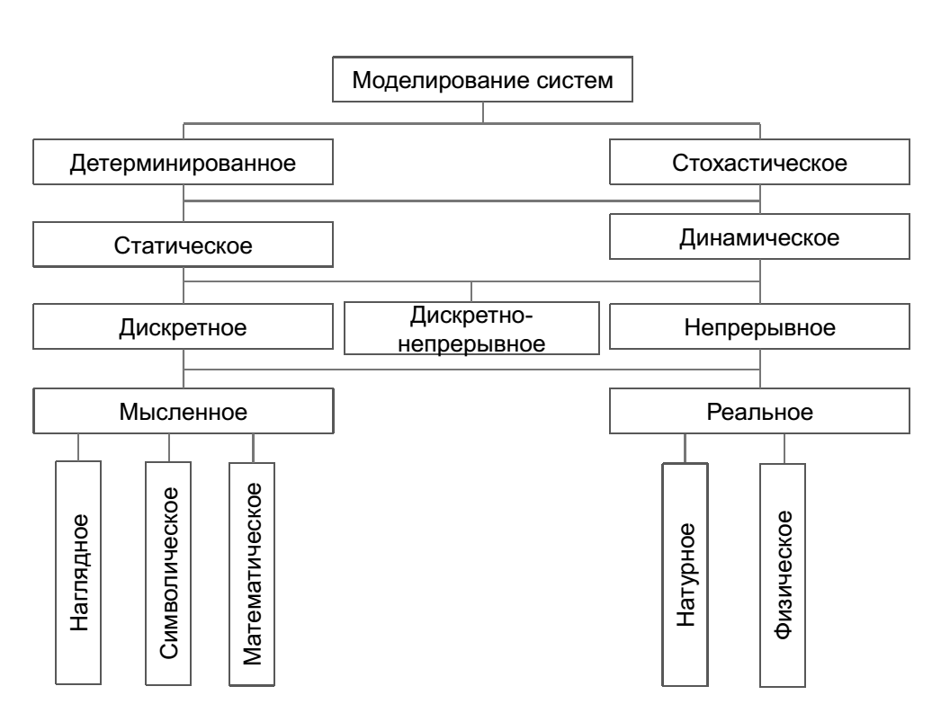

Slide 10
Математические схемы моделирования
10
Модель объекта моделирования представляют в виде множества величин:
x – совокупность входных воздействий на систему,
v – совокупность воздействий внешней среды,
ℎ – совокупность внутренних параметров системы,
y – совокупность выходных характеристик системы.

Slide 11
Математические схемы моделирования
11
Закон функционирования системы:
y(t)=F(x,v,h,t)
Процесс функционирования системы рассматривают как последовательную смену состояний
z₁(t),z₂(t),z₃(t)…
Тогда общая математическая модель системы
y(t)=F(z(t))

Slide 12
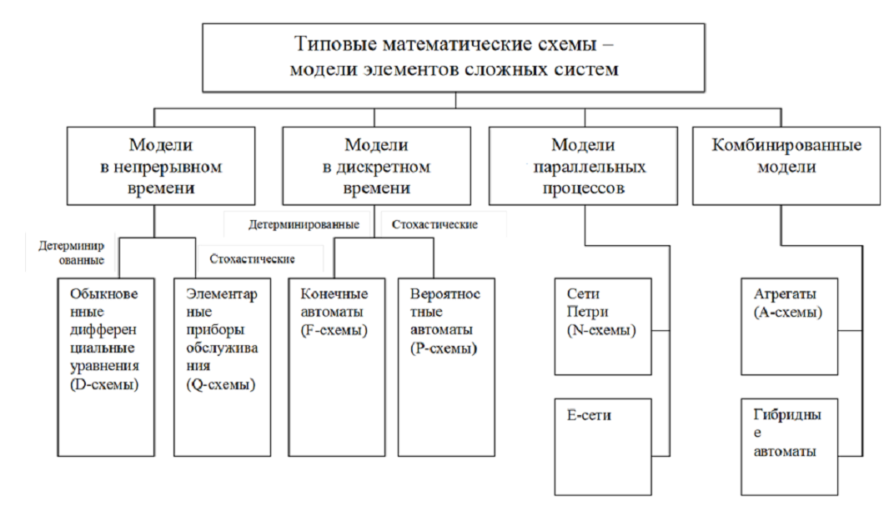
Типовые математические схемы
12

Slide 13
D-схемы
13
Непрерывно-детерминированный подход использует в качестве математических моделей системы дифференциальных уравнений.
В простейшем случае обыкновенное дифференциальное уравнение имеет вид
y′(𝑡) = 𝑓(y, 𝑡).
Системная динамика

Slide 14
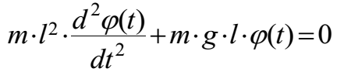

Пример
14
Маятник
Желаемая характеристика:

Slide 15

Пример 2
15
Теплопроводность
Решение через частные производные
Определение граничных условий
Наличие однородности и неоднородности
Численные методы

Slide 16
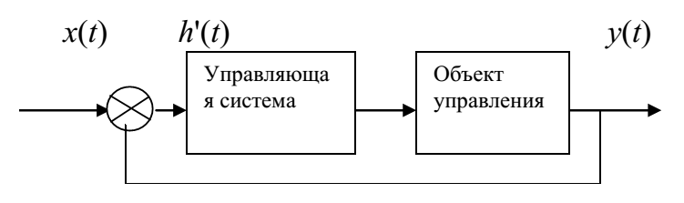


Системная динамика
16
Принцип обратной связи в АСУ
Ошибка управления
Иногда - тогда самоуправляемая система

Slide 17
F-схемы
17
Дискретно-детерминированный подход реализуется с помощью математического аппарата теории автоматов.
Математической моделью при этом подходе является конечный автомат.

Slide 18
F-схемы
18
Конечный автомат задается 𝑭-схемой:
F=< Z,X,Y, 𝜓, 𝜑, z₀ >
где X – множество входов
Y – множество выходов
Z – множество внутренних состояний
𝜓 – функция выходов
𝜑 – функция переходов
z₀ – начальное состояние

Slide 19
Автомат Мили и Автомат Мура
19
Мили
z(t+1)= 𝜑[z(t),x(t)]
y(t)= 𝜓[z(t),x(t)]
Мура
z(t+1)= 𝜑[z(t),x(t)]
y(t)= 𝜓[z(t)]

Slide 20
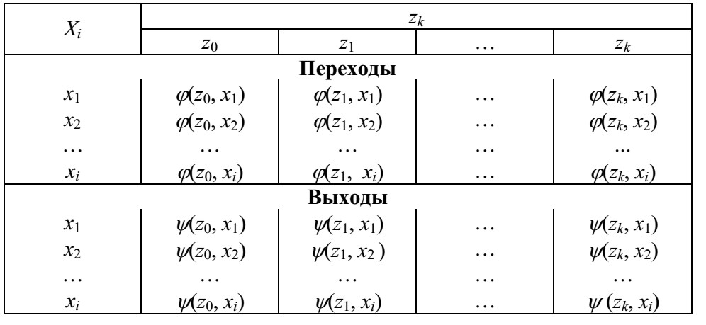
Способы задания
20
Табличный

Slide 21
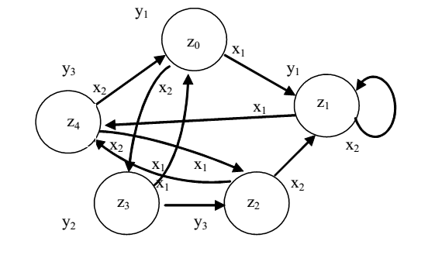
Способы задания
21
Графический

Slide 22
P-схемы
22
Дискретно-стохастические модели
Вероятностный автомат
P-автомат задается четверкой
P=< Z,X,Y, B>
B – множество таблиц с условными вероятностями переходов

Slide 23
Q-схемы
23
Непрерывно-стохастический подход применяется для формализации процессов обслуживания.
Системы массового обслуживания (СМО)
Наличие 6 параметров

Slide 24
Q-схемы
24
Входной поток заявок
Вектор состояний системы
Поток обслуживания
Выходной поток
Обслуживающие устройства
Накопители / очереди
+ алгоритм функционирования

Slide 25
N-схемы
25
Сетевые модели для формального описания структуры и взаимодействия параллельных систем и процессов, а также анализа причинно-следственных связей в сложных системах
сети Петри

Slide 26
N-схемы
26
N-схема задается четверкой вида:
N = <B, D, I, O>
B – непустое конечное множество позиций сети
D – непустое конечное множество переходов сети
I – входная функция, I: B × D
O – выходная функция, O: D × B

Slide 27
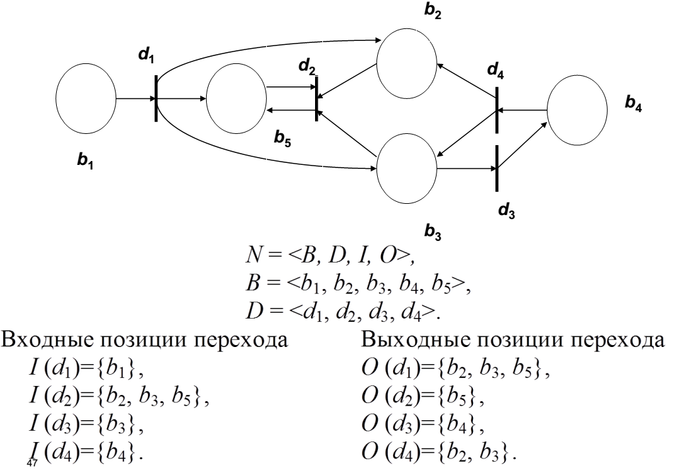
N-схемы
27

Slide 28


N-схемы
28
Динамика N-схем задается маркировкой
Переход от разметки к разметке
Переход d_{j} изымает по одной метке из каждой своей входной позиции и добавляет по одной метке в каждую их выходных.

Slide 29
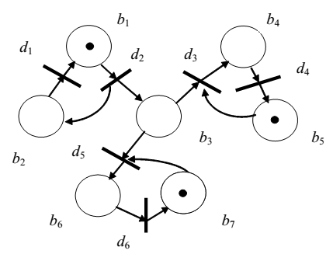
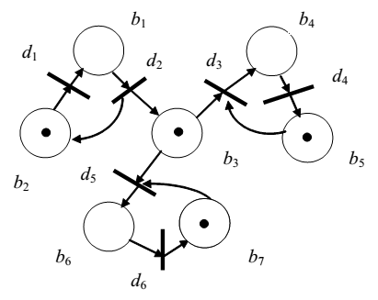
N-схемы
29

Slide 30


N-схемы
30
До
После

Slide 31
Е-схемы
31
Основное ограничение формализма N-схем состоит в том, что они не учитывают временные характеристики моделируемых систем, так как время срабатывания перехода считается равным нулю.

Slide 32
Е-схемы
32
Свободным от этого недостатка является аппарат E-сетей или оценочный сетей (evaluation nets), которые являются расширением сетей Петри. Для этого в них вводятся параметры задержки при исполнении переходов, а также некоторые другие модификации.

Slide 33
А-схемы
33
Комбинированные модели
Для описания поведения непрерывных и дискретных, детерминированных и стохастических систем применяется обобщенный (универсальный) подход, предложенный Н.П. Бусленко.
Он базируется на понятии агрегативной системы (англ. aggregate system), называемой А-схемой.

Slide 34
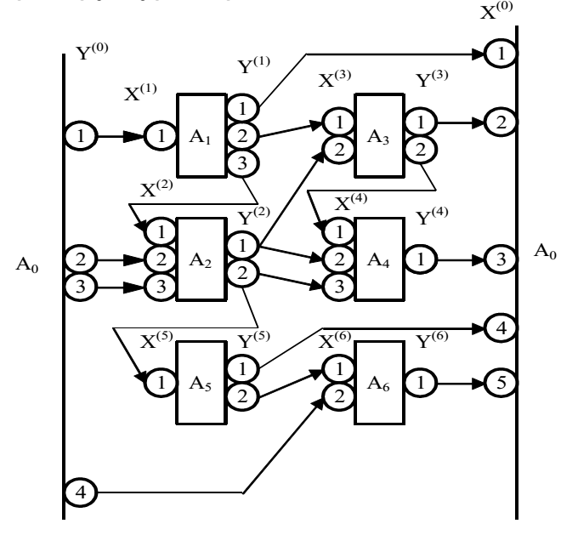
34

